Slide 1
CHÀO MỪNG CÁC CON ĐẾN VỚI TIẾT HỌC TRỰC TUYẾN
MÔN : TOÁN

Slide 2
CÁC HOẠT ĐỘNG
01
02
03
04
01
KHỞI ĐỘNG
LUYỆN TẬP
02
03
04
VẬN DỤNG
HOẠT ĐỘNG TIẾP NỐI

Slide 3
01
KHỞI ĐỘNG
01
02
03
04
GO!

Slide 4



Slide 5

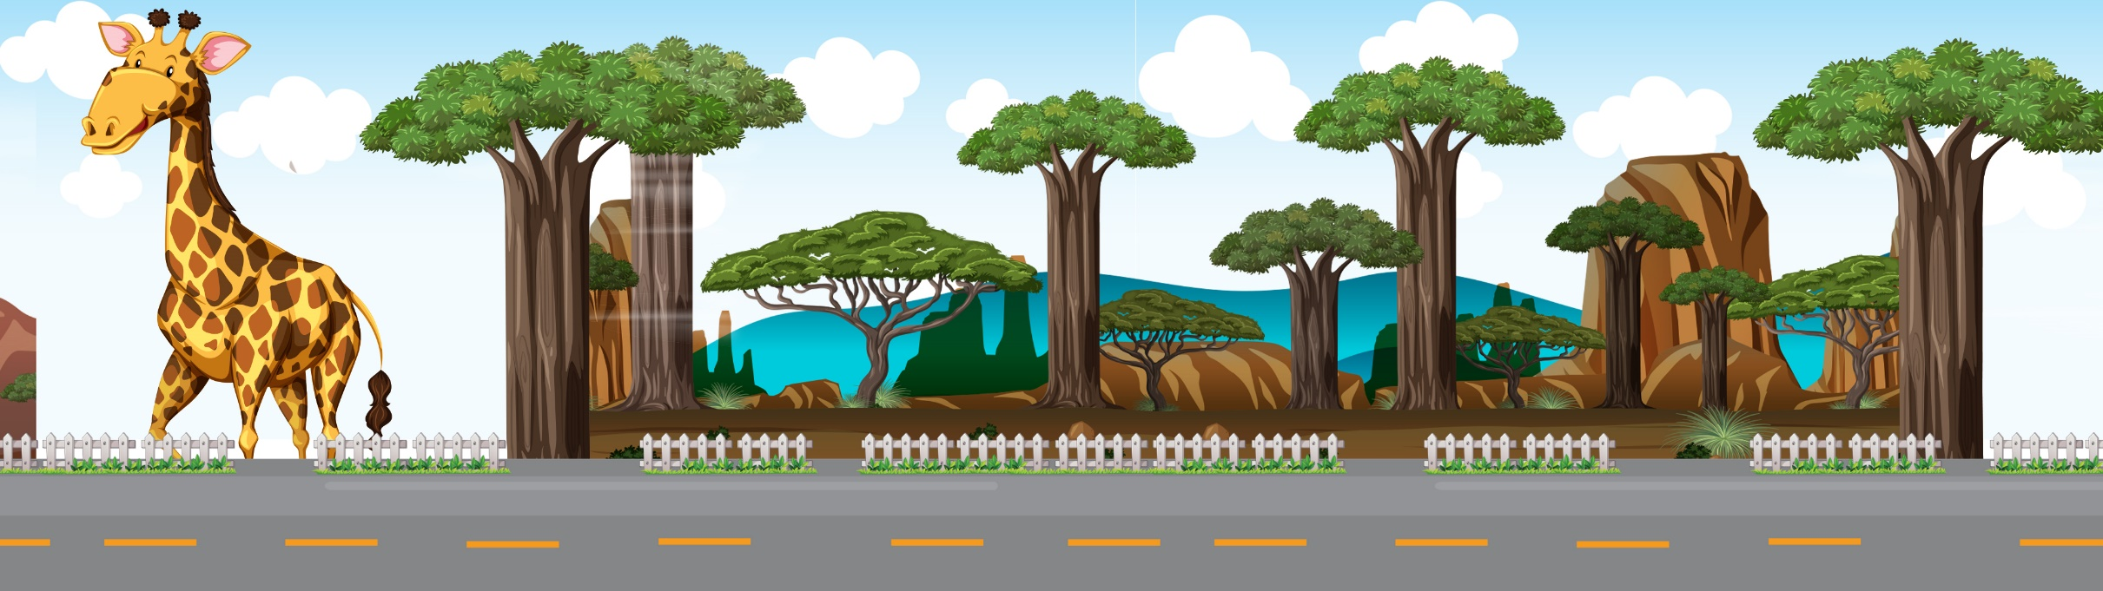




Kim phút chỉ qua số 6
Khi nào xem được giờ kém?

Slide 6
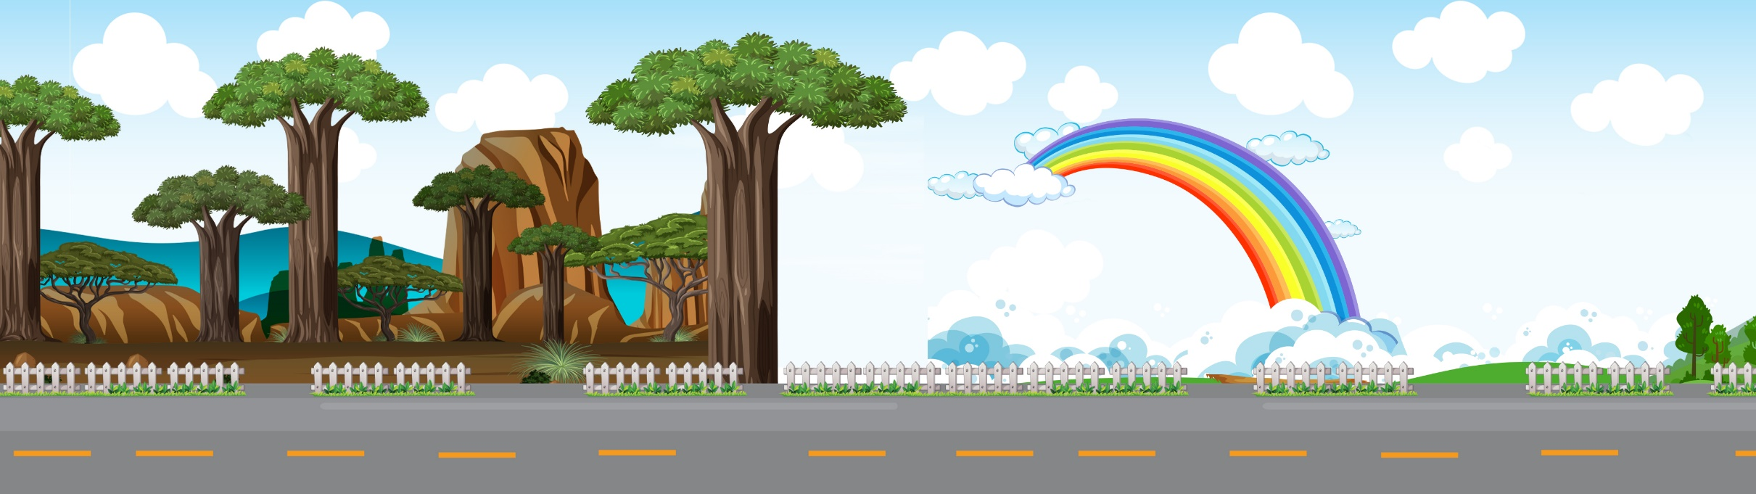
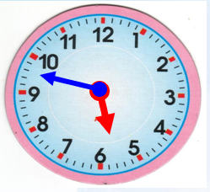

5 giờ 48 phút hay
6 giờ kém 12 phút
Đồng hồ chỉ mấy giờ?

Slide 7


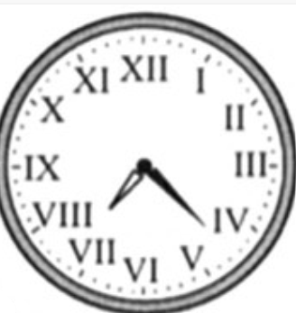
7 giờ 22 phút
Đồng hồ chỉ mấy giờ?

Slide 8

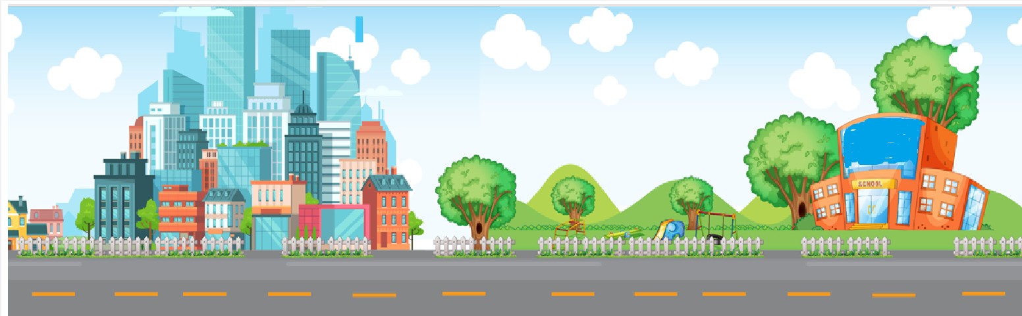

CHÚC MỪNG BẠN NAM!

Slide 9
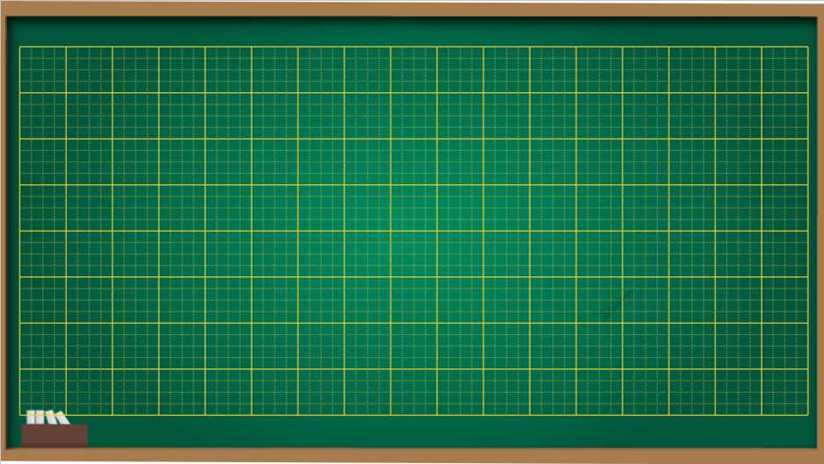




Thứ hai ngày 7 tháng 3 năm 2022
Toán
Thực hành xem đồng hồ ( tiếp theo )
9

Slide 10
YÊU CẦU CẦN ĐẠT
1 |  |  | 2
01
Nhận biết được về thời gian (thời điểm). Nắm chắc cách xem mặt đồng hồ có ghi số La Mã
Vận dụng xem đồng hồ, chính xác đến từng phút . Biết thời điểm làm công việc hằng ngày của học sinh.
02
03
04

Slide 11
02
LUYỆN TẬP
01
02
03
04
GO!

Slide 12
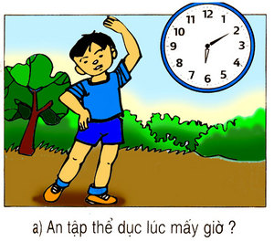
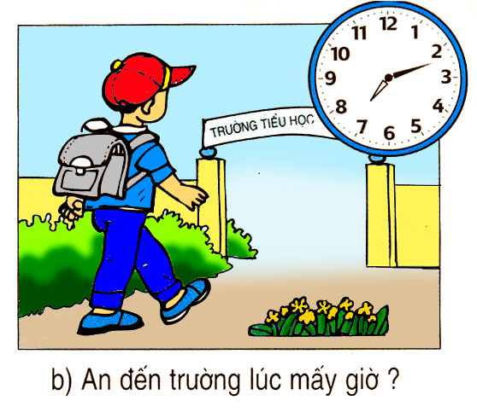
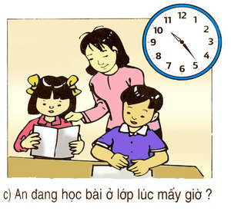
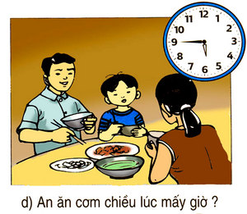
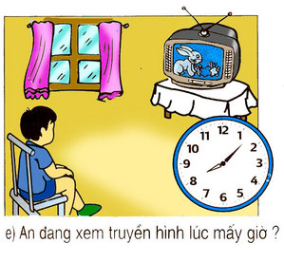
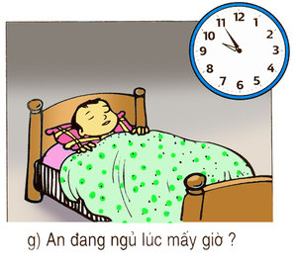
Bài 1 : Xem tranh rồi trả lời các câu hỏi sau :
01
a. An tập thể dục lúc mấy giờ?
b. An đến trường lúc mấy giờ?
c. An đang học bài lúc mấy giờ?
d. An ăn cơm chiều lúc mấy giờ?
e. An xem truyền hình lúc mấy giờ?
g. An đang ngủ lúc mấy giờ?

Slide 13
1
Xem tranh rồi trả lời các câu hỏi sau:
a) An tập thể dục lúc mấy giờ?
b) An đến trường lúc mấy giờ?
An tập thể dục lúc 6 giờ 10 phút
An đến trường lúc 7 giờ 12 phút

Slide 14
1
Xem tranh rồi trả lời các câu hỏi sau:
c) An đang học bài ở lớp lúc mấy giờ?
d) An ăn cơm chiều lúc mấy giờ?
An đang học bài ở lớp lúc
10 giờ 24 phút
An ăn cơm chiều lúc 5 giờ 45 phút
hoặc 6 giờ kém 15 phút.

Slide 15
1
Xem tranh rồi trả lời các câu hỏi sau:
e)An đang xem truyền hình lúc mấy giờ?
g) An đang ngủ lúc mấy giờ?
An đang xem truyền hình lúc 8 giờ 7 phút.
An đang ngủ lúc 9 giờ 55 phút hoặc 10 giờ kém 5 phút.

Slide 16
Hãy chia sẻ cho cô và các bạn thời gian biểu của con nhé!
Thời gian sinh hoạt, học tập của bạn An có hợp lí không?
Thời gian rất quý báu, chúng ta phải sử dụng hợp lí, tiết kiệm để công việc đạt hiệu quả cao nhé!
01
02
03
04

Slide 17

2
Vào buổi chiều hoặc buổi tối hai đồng hồ nào chỉ cùng thời gian?
19:03
H
XII
XI
XII
I
XI
I
A
X
II
X
II
D
IX
III
IX
III
13:25
I
VIII
VIII
IV
IV
VII
V
VII
VI
V
VI
XI
XII
I
20:17
K
XI
XII
I
X
II
X
II
IX
III
IX
III
VIII
IV
VIII
21:05
L
VII
V
IV
VI
VII
VI
V
E
B
XI
XII
I
XII
I
17:50
M
XI
X
II
X
II
IX
III
IX
III
Nêu tên đồng hồ có trong bài 2?
VIII
IV
VIII
IV
C
VII
V
14:41
N
G
VI
VII
VI
V

Slide 18
2
Vào buổi chiều hoặc buổi tối hai đồng hồ nào chỉ cùng thời gian?
19:03
H
XII
XI
XII
I
XI
I
A
X
II
X
II
D
IX
III
IX
III
13:25
I
VIII
VIII
IV
IV
VII
V
VII
VI
V
VI
XI
XII
I
20:17
K
XI
XII
I
X
II
X
II
IX
III
IX
III
VIII
IV
VIII
21:05
L
VII
V
IV
VI
VII
VI
V
E
B
XI
XII
I
XII
I
17:50
M
XI
Nêu cách xem giờ của 2 loại đồng hồ?
X
II
X
II
IX
III
IX
III
VIII
IV
VIII
IV
C
VII
V
14:41
N
G
VI
VII
VI
V

Slide 19
VẬN DỤNG
03
01
02
03
04

Slide 20
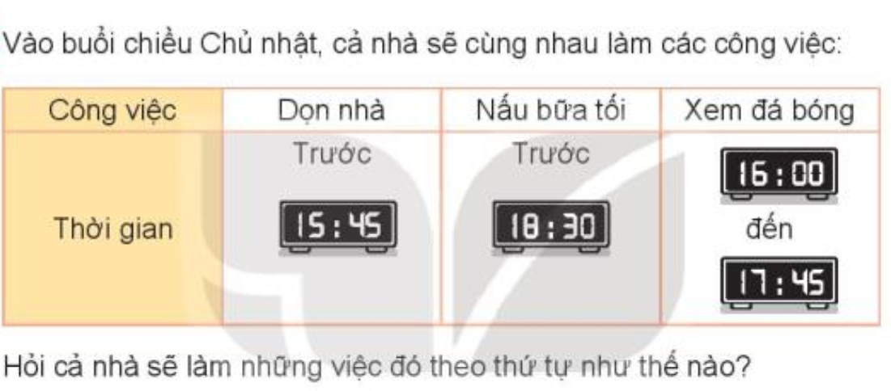
Dọn nhà → Xem đá bóng → Nấu bữa tối

Slide 21
YÊU CẦU CẦN ĐẠT
1 |  |  | 2
01
Nhận biết được về thời gian (thời điểm). Nắm chắc cách xem mặt đồng hồ có ghi số La Mã
Vận dụng xem đồng hồ, chính xác đến từng phút . Biết thời điểm làm công việc hằng ngày của học sinh.
02
03
04

Slide 22
04
HOẠT ĐỘNG TIẾP NỐI
01
02
03
Ôn lại cách xem đồng hồ.
Chuẩn bị bài sau : Bài toán liên quan đến rút về đơn vị
04
GO!

Slide 23
CHÀO TẠM BIỆT CÁC CON!
01
02
03
04

